Slide 1
Diritto all’alimentazione

Slide 2
Prime cose da sapere sulla fame nel mondo
Ogni giorno, 852 milioni di persone non mangiano a sufficienza. 200 milioni di bambini sotto i cinque anni soffrono di malnutrizione acuta o cronica. Oltre 5 milioni di bambini muoiono ogni anno a causa della denutrizione e di carenze di vitamine e minerali essenziali. Fame e malnutrizione causano sofferenze incommensurabili a milioni di famiglie e provocano: problemi di salute, perdita della capacità di apprendimento, perdita di produttività e guadagno, alte spese familiari e mediche. Un’alimentazione insufficiente e la mancanza di cibi adeguati possono limitare lo sviluppo fisico e mentale, aumentare il rischio di morte dovuto a malattie infantili quali diarrea, morbillo, malaria, e possono dar luogo a menomazioni fisiche e mentali permanenti.

Slide 3
Problemi legati alla malnutrizione
La malnutrizione proteico-energetica (MPE) provoca rallentamenti nella crescita, squilibri nei liquidi e ridotta resistenza alle infezioni, in quanto il cibo non è sufficiente a rispondere alle necessità dell’organismo di proteine, energia ed altre sostanze nutritive. La carenza di vitamina A può dar luogo a problemi di vista e cecità o alla morte in età infantile; contribuisce a una scarsa crescita fisica e ad un aumento delle malattie e dei decessi dovuti alle infezioni. Oltre 200 milioni di bambini in età prescolare sono a rischio di mancanza di vitamina A. La carenza di ferro può provocare anemie nutrizionali, gravidanze a rischio, crescita stentata, minore resistenza alle infezioni ed handicap a lungo termine nello sviluppo mentale e motorio. Si calcola che 1,7 miliardi di persone soffrano di carenze di ferro. La carenza di iodio può causare danni cerebrali permanenti, ritardo mentale, indebolimento della capacità riproduttiva, inferiore sopravvivenza infantile e gozzo (tiroide ingrossata). 2 miliardi di persone ne sono a rischio.

Slide 4
L’alimentazione è un diritto fondamentale
Tutti gli esseri umani nascono liberi ed uguali in dignità e diritti, compreso il diritto all’alimentazione. Ogni persona gode del diritto all’alimentazione, ovvero tutti gli esseri umani. Si tratta di un diritto, non di un privilegio o di un’elemosina. Non dipende da meriti o dall’esserne “degni”. Non si può abusare di questo diritto, utilizzando il cibo come arma o strumento di guerra. Il diritto all’alimentazione significa potersi alimentare con dignità. Tutti gli individui hanno il diritto di alimentare se stessi e le proprie famiglie, e non semplicemente di “essere nutriti”. Elemosinare o cercare cibo nella spazzatura non è dignitoso. Ricevere assistenza o aiuti alimentari non dovrebbe essere avvilente o umiliante.

Slide 5
Tutti hanno diritto ad una buona alimentazione
Individui, famiglie, comunità locali, organizzazioni non-governative, organizzazioni della società civile, settore privato hanno delle responsabilità nell’assicurare il diritto ad un’alimentazione adeguata. I governi nazionali debbono assicurare le condizioni che consentano ai cittadini di esercitare tali responsabilità. Gli individui sono personalmente responsabili di soddisfare i propri bisogni e debbono disporre degli strumenti necessari per poterlo fare (educazione, opportunità di lavoro, accesso alla terra, cure mediche e altri servizi sociali). Ciascuno ha la responsabilità di assicurare e proteggere il diritto all’alimentazione della comunità locale e mondiale. Il diritto all’alimentazione non è necessariamente assicurato a tutti: dobbiamo riconoscere quando viene negato o insidiato e agire per riscattarlo, realizzarlo e mantenerlo.

Slide 6
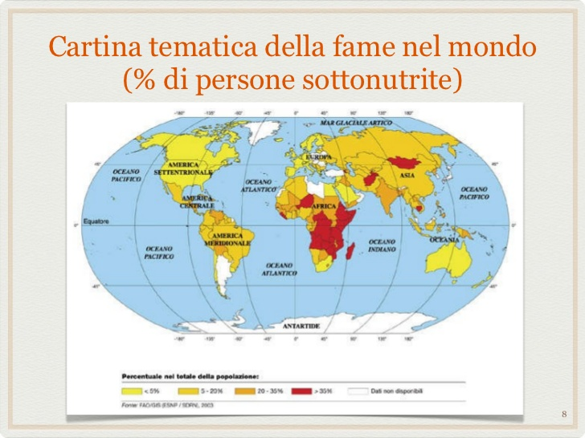
Mappa della fame nel mondo

Slide 7
FAO:associazione per la fame nel mondo
La FAO è l'organizzazione delle Nazioni Unite per
l'alimentazione e l'agricoltura, fondata il 16 ottobre 1945 a Città del Québec (Canada) il suo ruolo è quello di fornire assistenza tecnica ai paesi che chiedono di essere assistiti nello sviluppo del proprio settore rurale e nella formulazione di programmi e politiche per la riduzione della fame.

Slide 8
Grazie per l’attenzione
2^C ITI

